Slide 1
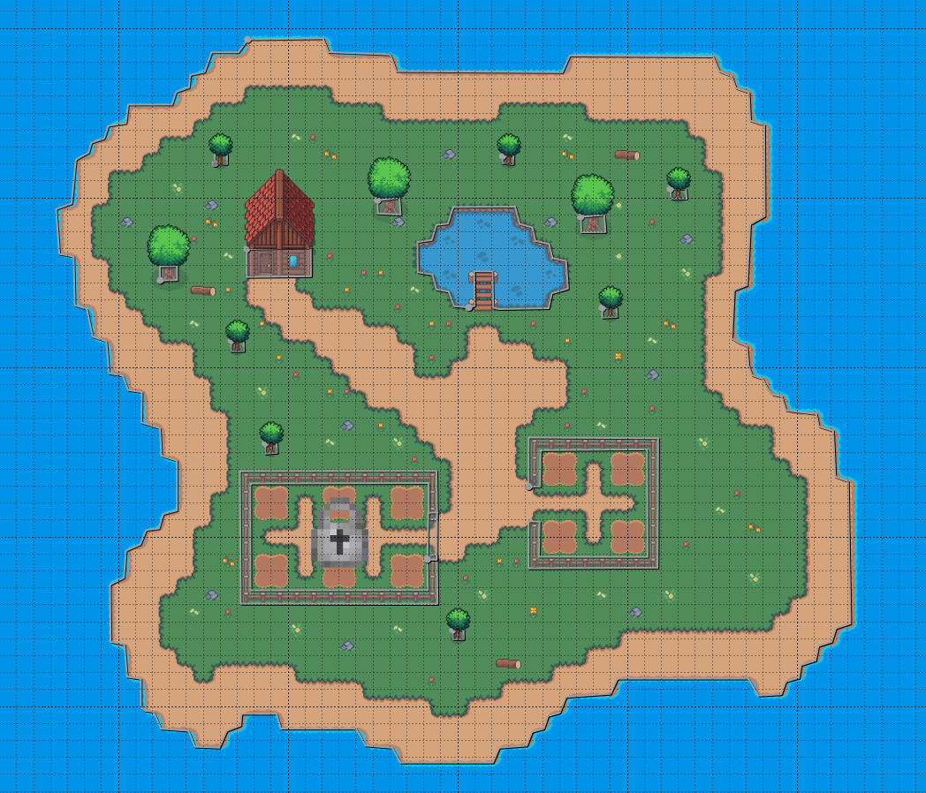
Map in Tiled
Map in Tiled aus Assetpacks erstellt
Kachelebenen mit Designelementen erstellt
Objektebenen für Borders erstellt
4
Notes:
4

Slide 2
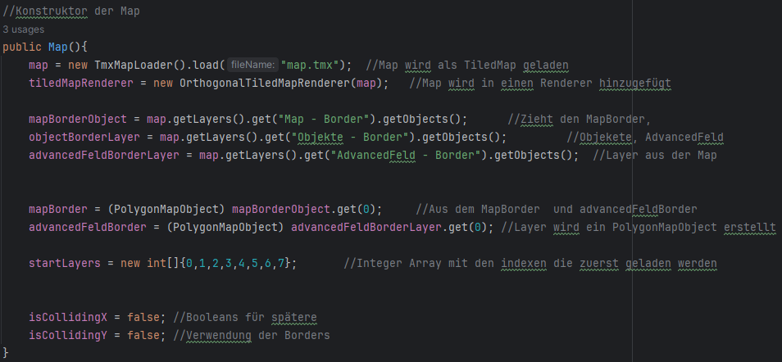
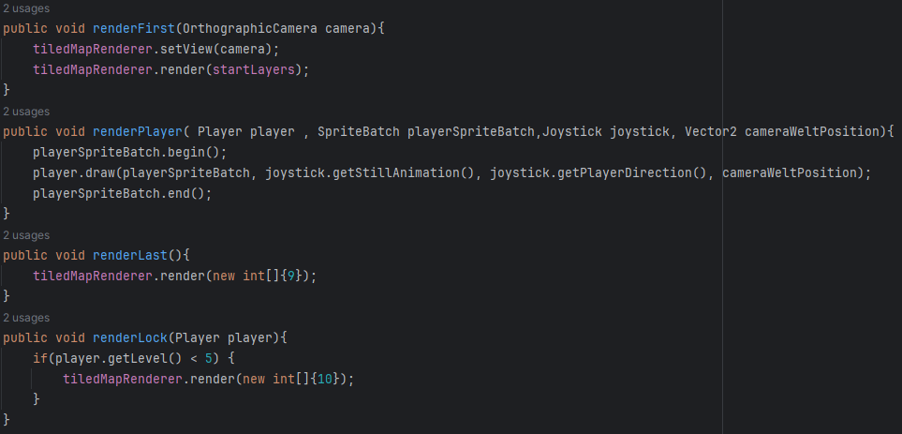
Map Code
Zeichnen der Map + Player auf Bildschirm
Konstruktor + Initialisierung aller Variablen
1
Notes:
1

Slide 3
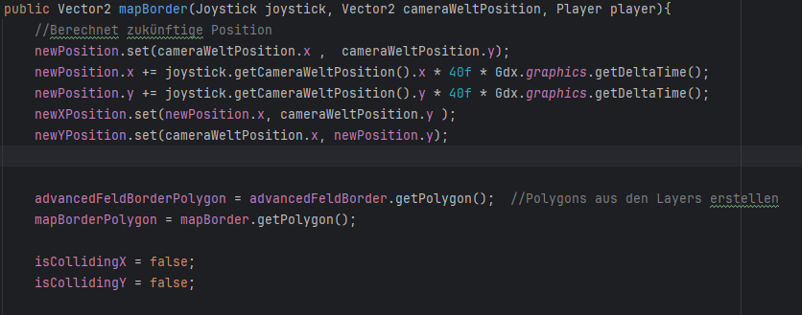
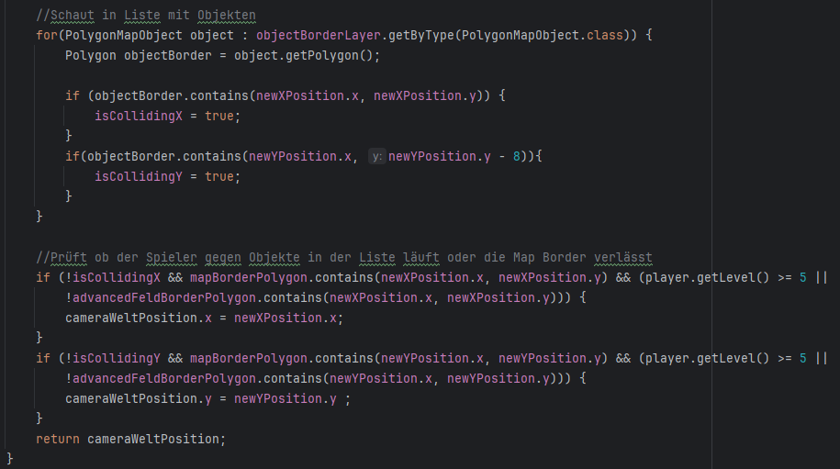
Map Code
Border Logik
Berechnung von Positon des Spielers + Polygons erstellen
1
Notes:
1

Slide 4
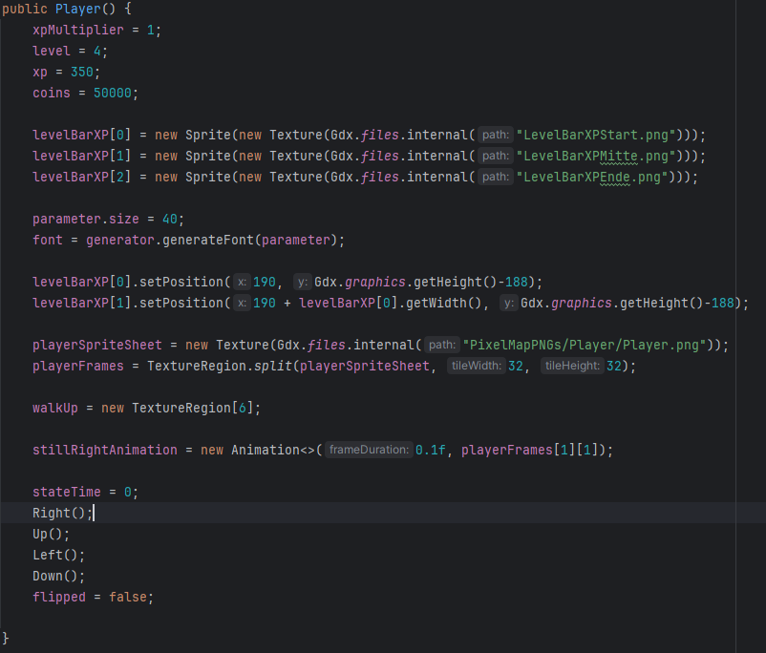
Player
‹Nr.›

Slide 5
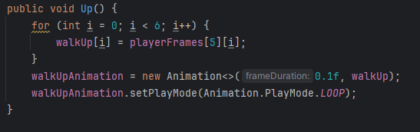
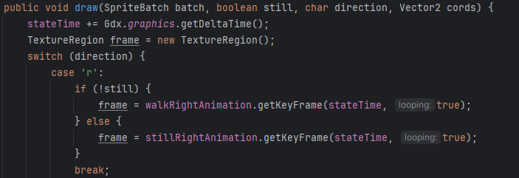
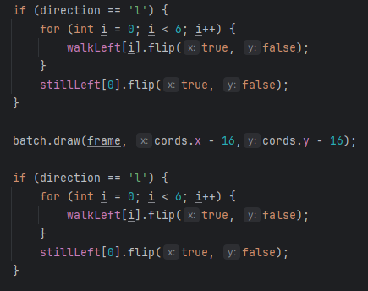
Player
4

Slide 6
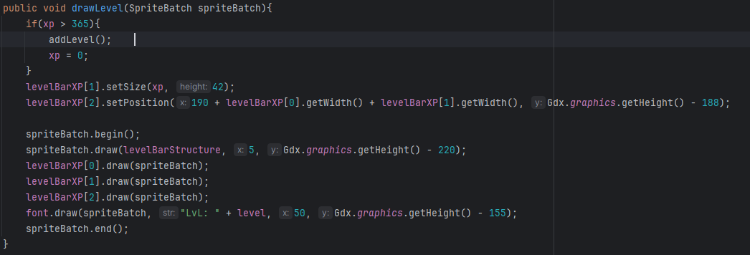

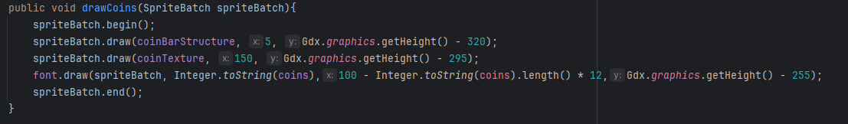

Player Level Bar
4

Slide 7
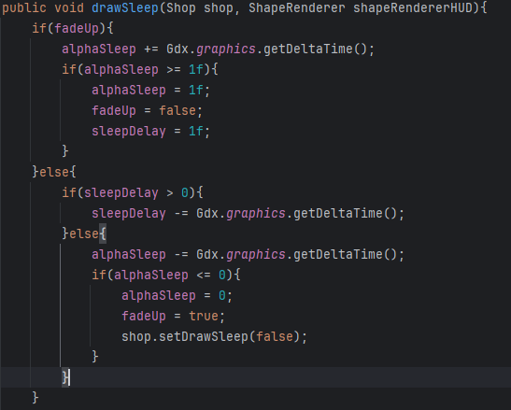
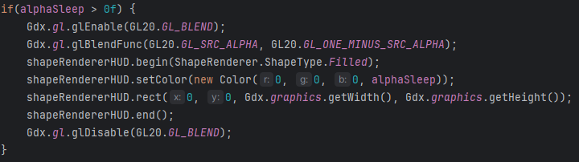
Player Schlaffunktion
Zeichnen auf der HUD Kamera
Fade Logik
‹Nr.›

Slide 8
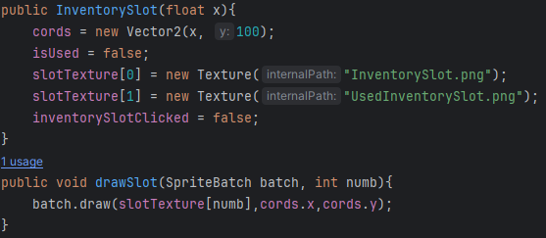
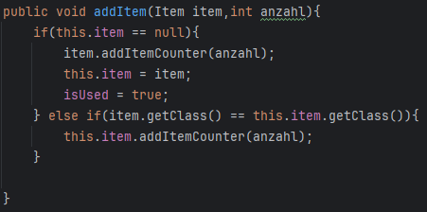
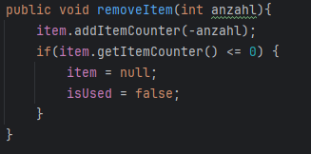

InventorySlot
Konstruktor + Zeichnen auf der HUD Kamera
Hinzufügen von Items
Entfernen von Items
‹Nr.›

Slide 9
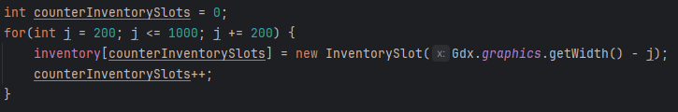
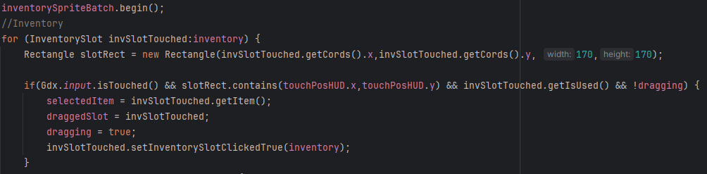
Inventory
8

Slide 10
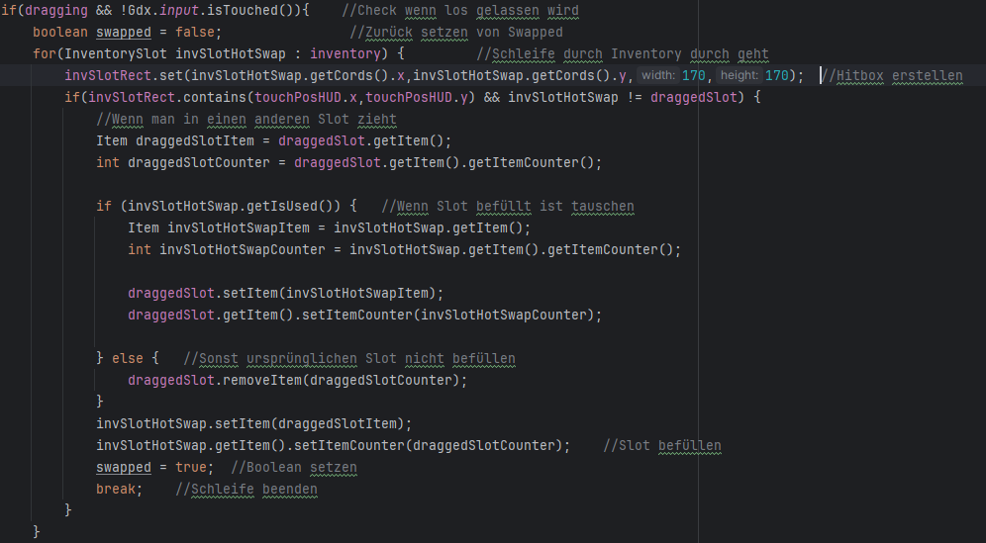
Inventory
9

Slide 11
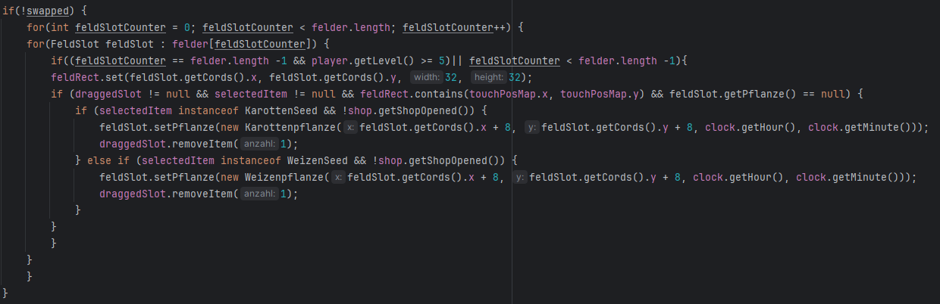
Inventory
Pflanzen planten
10

Slide 12
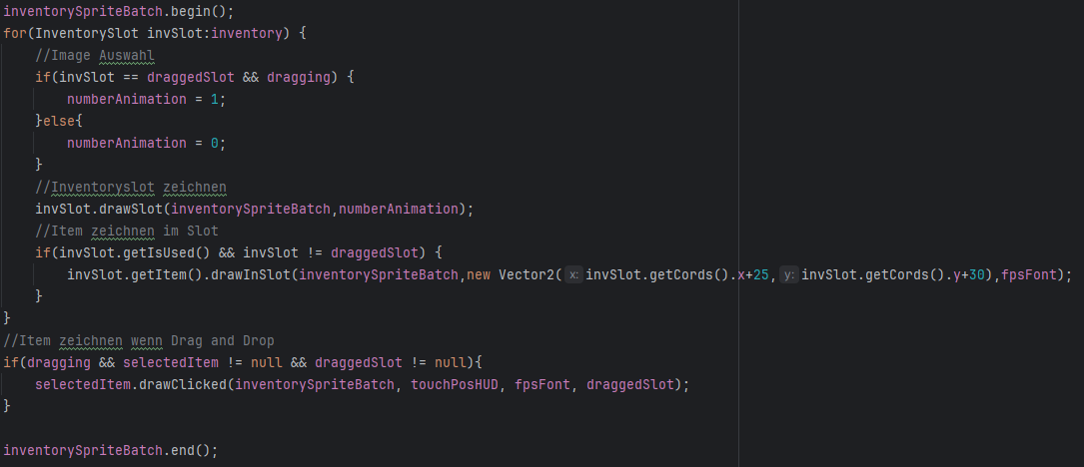
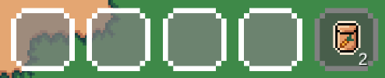
Inventory
Zeichnen
11

Slide 13
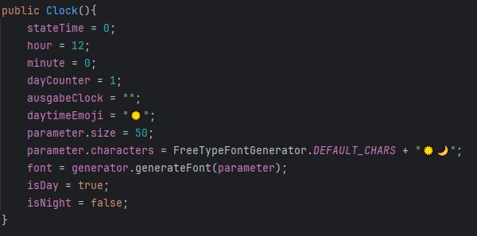
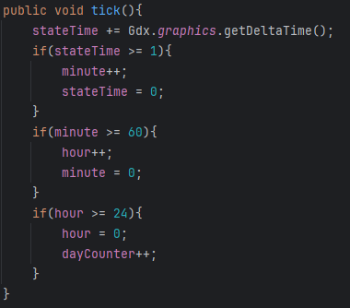
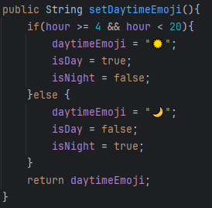
Uhr und Tageszähler
Initialisierung + Berechnung
12

Slide 14
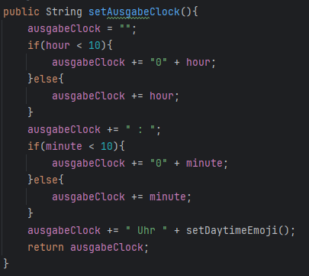

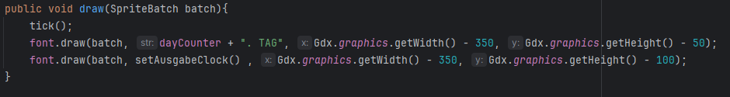
Uhr und Tageszähler
Zeichnen
‹Nr.›

Slide 15
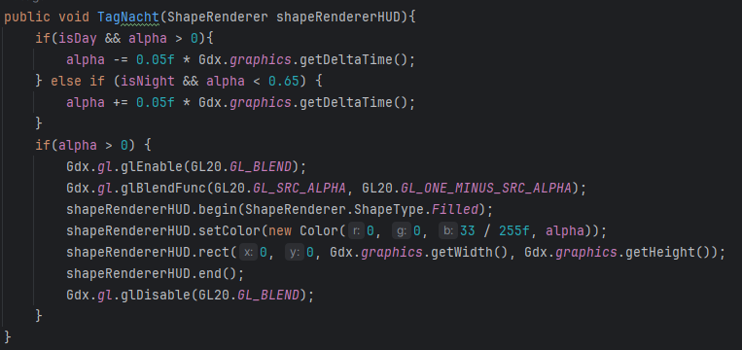
Uhr und Tageszähler
Tag-Nacht-Zyklus
14

Slide 16
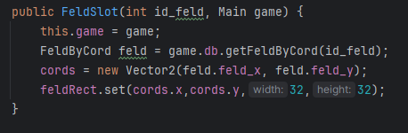
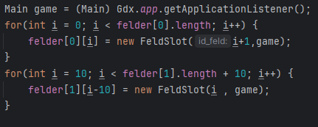
Feldslot
Konstruktor
Erstellen der Felder in Gamescreen in Arrays
‹Nr.›

Slide 17
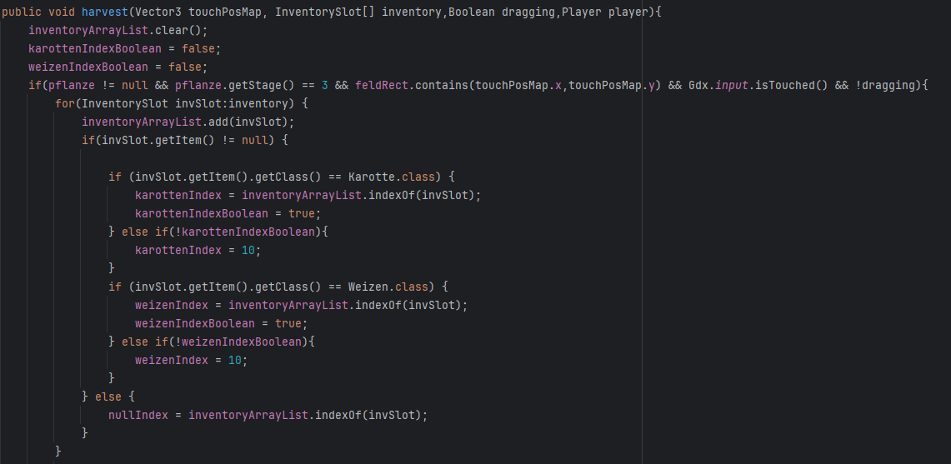
Feldslot
16

Slide 18
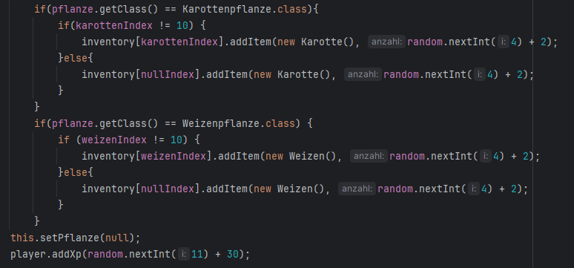
Feldslot
‹Nr.›

